Slide 1
Prezentacja programu „Procent składany”
Autor : Grzegorz Płonka

Slide 2
Procent składany
Program służy do obliczenia procentu składanego.
Po prawidłowym wprowadzeniu danych wyświetla wynik.
W przypadku błędnie wprowadzonych danych wyświetla informacje o błędach.

Slide 3


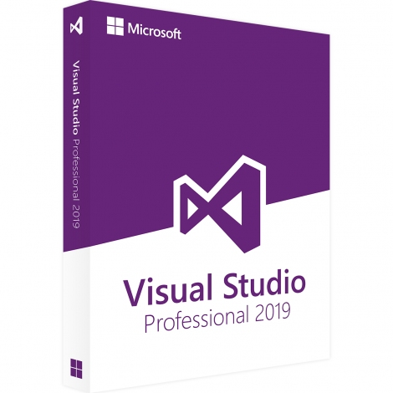


Procent składany, wykorzystane technologie:
Program został napisany w Visual Studio 2019 w technologi windows forms

Slide 4
Procent składany
Teraz zapraszam na prezentację aplikacji!

